Slide 1
Роль ендоскопічного супроводу у реабілітації дисфагії

Slide 2
Розкриття інформації
Інформація про доповідача::
Богдан Гавенчук
Лікар-ендоскопіст відділення бронхології КЛ «Феофанія» ДУС.
Заявляю про відсутність конфлікту інтересів.
Дана доповідь підготовлена мною особисто з використанням сучасної медичної наукової літератури.

Slide 3
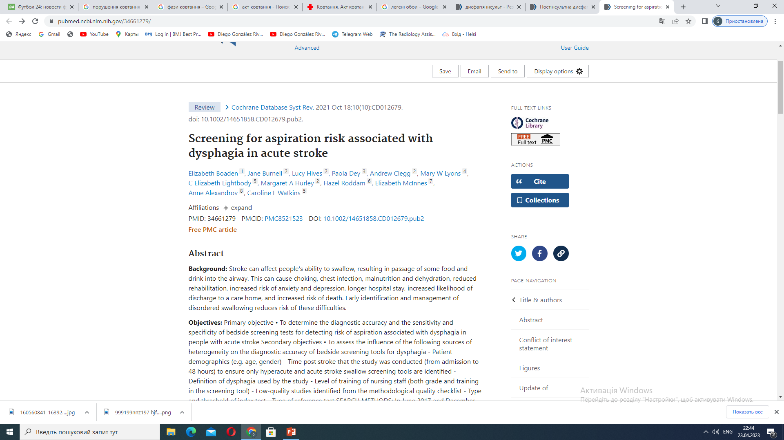

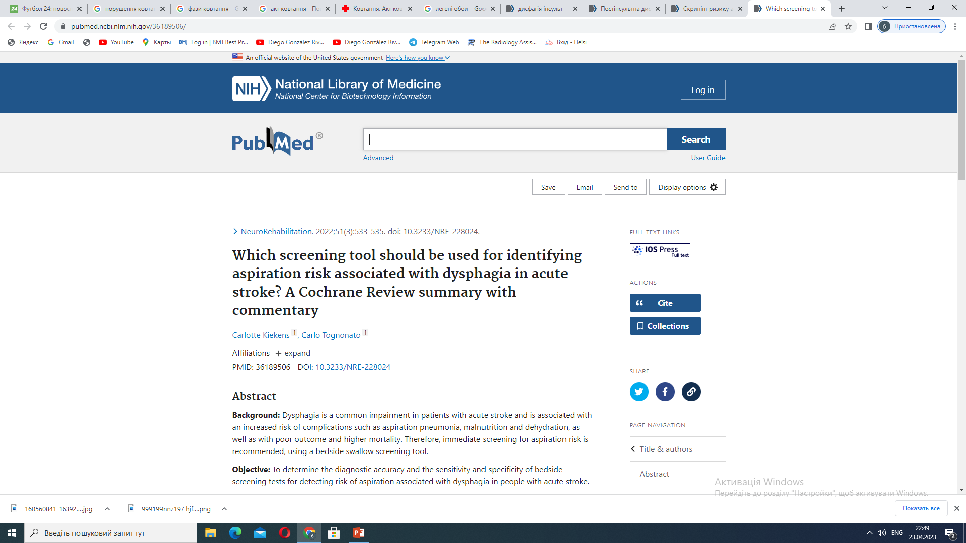
Дослідження включали 3953 учасники та 37 скринінгових тестів. Жодне дослідження не продемонструвало 100% чутливості. Найефективнішими були: Bedside Aspiration Test (комбінований метод ковтання води та інструментальний контроль), Gugging Swallowing Screen (GUSS, вода та інші консистенції) Toronto Bedside Swallowing Test Screening Test (TOR-BSST, лише вода)
Скринінг

Slide 4
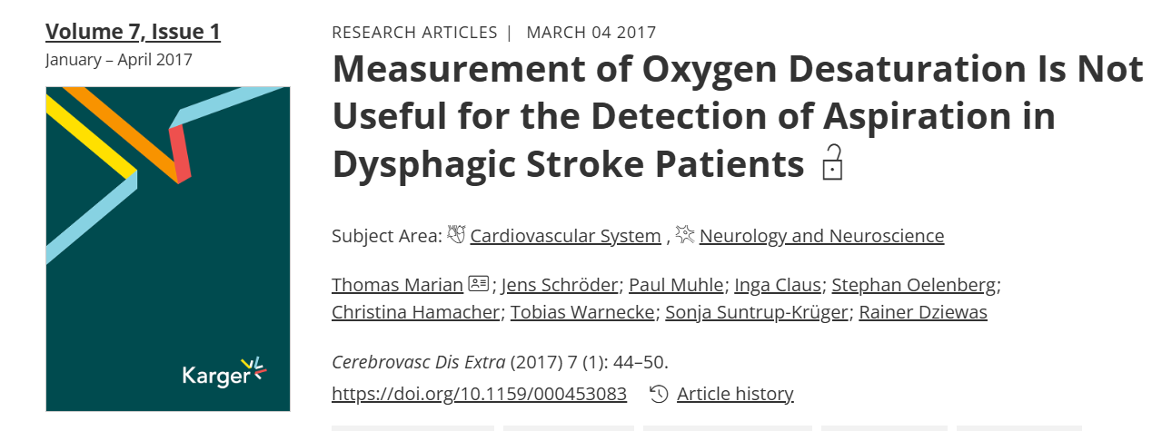

Slide 5
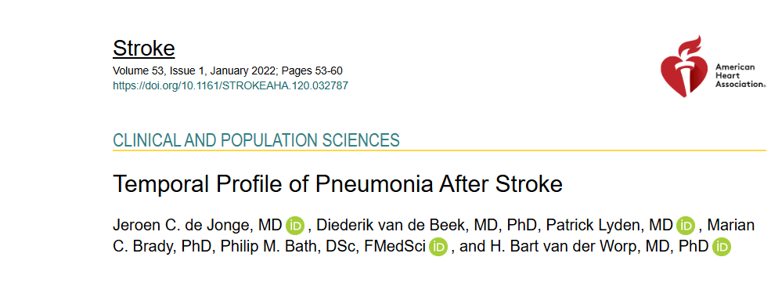
З 10 821 пацієнтів 1017 (9,4%) мали загалом 1076 пневмоній. Шістсот вісімдесят дев'ять (64,0%) пневмоній виникли протягом першого тижня після інсульту. Пік захворюваності був на третій день, а середній час початку становив 4,0 дня після інсульту

Slide 6
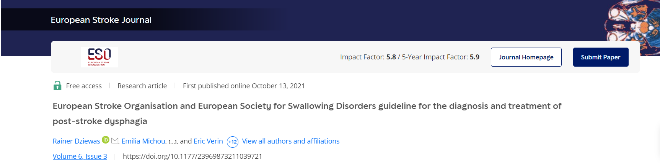
дотримання скринінгу на дисфагію майже подвоїлося (39,3%–74,2%), а захворюваність на пневмонію зменшилася більш ніж вдвічі (6,5%–2,8%) після впровадження протоколу.
пацієнти з найбільшою затримкою скринінгу
( затримка ≥345 хв) мали на 36% вищу ймовірність пневмонії.
Рекомендація 1. Усім пацієнтам із гострим інсультом ми рекомендуємо офіційний скринінговий тест на дисфагію, щоб запобігти постінсультній пневмонії та знизити ризик ранньої смертності. Ми рекомендуємо проводити обстеження пацієнтів якомога швидше після госпіталізації. Для скринінгу можуть бути використані або тести на ковтання води, або тести на множинну консистенцію.
Рекомендація 2. Пацієнтам із гострим інсультом ми рекомендуємо не вживати будь-яку їжу чи рідину, включаючи пероральні ліки, доки не буде проведено скринінг дисфагії та ковтання не буде визнано безпечним.
https://journals.sagepub.com/doi/10.1177/23969873211039721

Slide 7
Інструментальні методи оцінки
FEES
VFSS
MBS
HR-манометрія

Slide 8
Кроки ендоскопічної оцінки ковтання
Оцінка ризику аспірації
Виключити фактори які посилюють дисфагію
Вибір кольору речовини для діагностики
Підбір речовин різної консистенції
Етапи:
Носоглоткова ділянка ( змикання м'якого піднебіння)
Гіпофарингеальна зона ( секреція)
Гортань ( чутливість)
Верхній стравохідний сфінктер

Slide 9
New Zeland Swallow Screen
0: Секретів немає.
1: Є транзиторні бульбашки слизу, але немає очевидного скупчення.
2: Є скупчення секретів, але немає аспірації (потрапляння секретів у дихальні шляхи).
3: Скупчення секретів у глотці, пацієнт реагує на них (наприклад, кашляє).
4: Значне скупчення секретів у глотці без реакції пацієнта.
5: Аспірація секретів, пацієнт реагує на неї (кашель).
6: Аспірація секретів, пацієнт не реагує на неї (тиха аспірація).
7: Наявність густих секретів, що не очищаються ковтанням або кашлем.

Slide 10
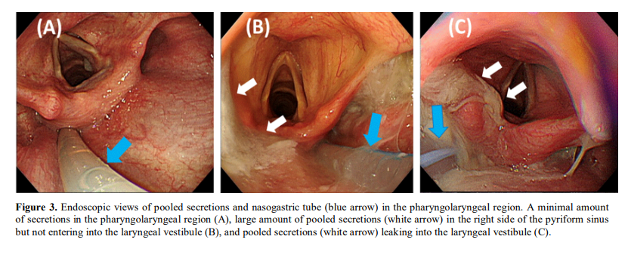

Slide 11
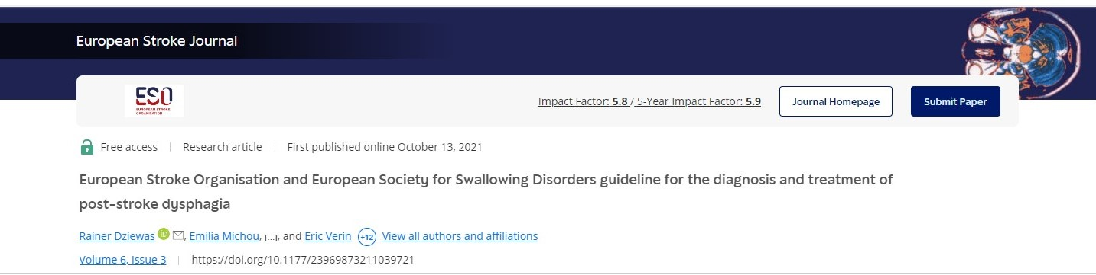
ПЕРЕВАГИ FEES
зниження ризику пневмонії (з12.5% знизився до 6,4%) (оцінено 63500 хворих з
гострим інсультом)
Можна виконувати біля ліжка, таким чином полегшуючи обстеження пацієнтів з серйозними порушеннями
моторики, прикутих до ліжка або пацієнтів, які не співпрацюють
Після впровадження послуги FEES майже 40% пацієнтів з інсультом були оцінені за допомогою цього інструменту
на відміну від 6,4% раніше
Можна використовувати багаторазово
Не потребує болюсу рідини
https://doi.org/10.1177/23969873211039721

Slide 12
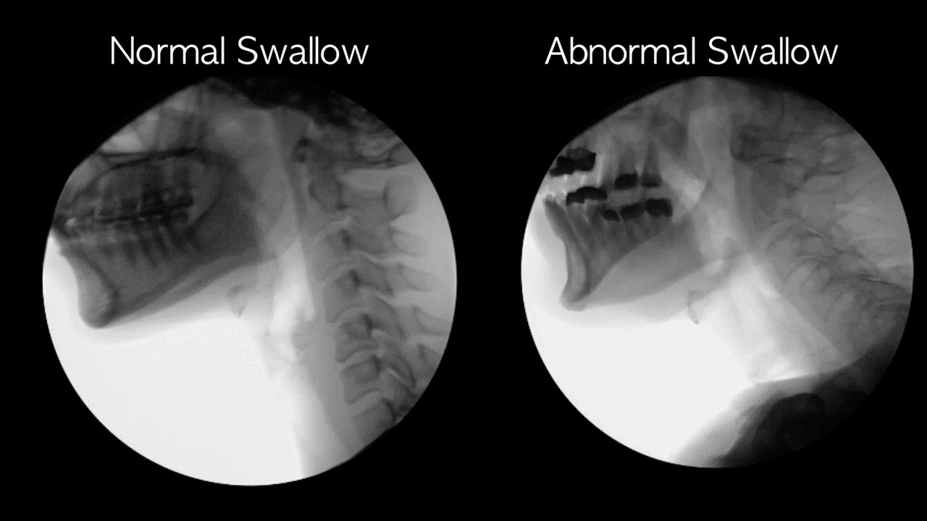
VFSS

Slide 13
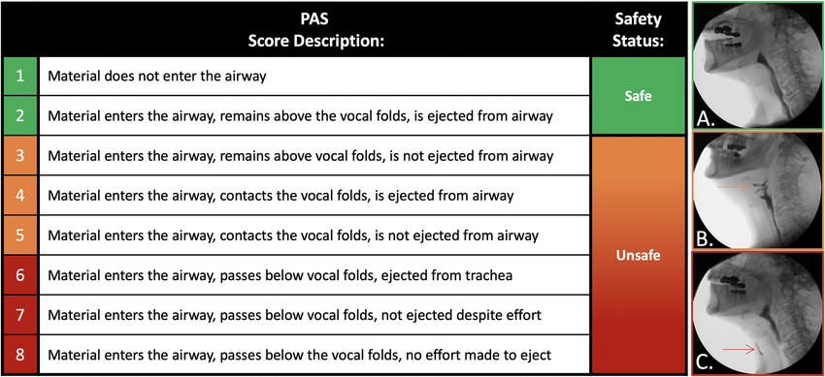
PAS

Slide 14
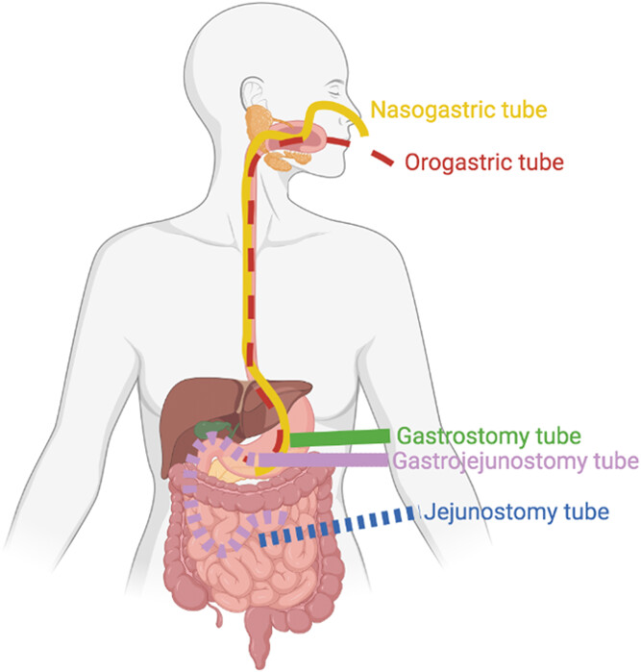

Slide 15
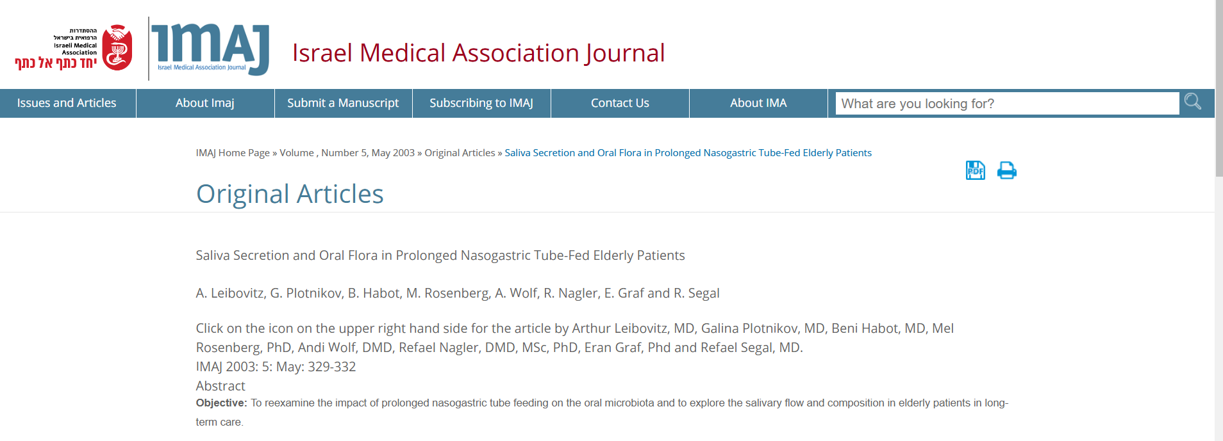

Slide 16
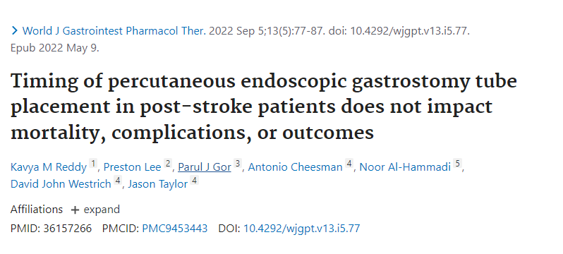
Раннє встановлення трубки PEG після інсульту не призвело до вищого рівня смертності чи ускладнень і значно скоротило тривалість перебування в лікарні.

Slide 17
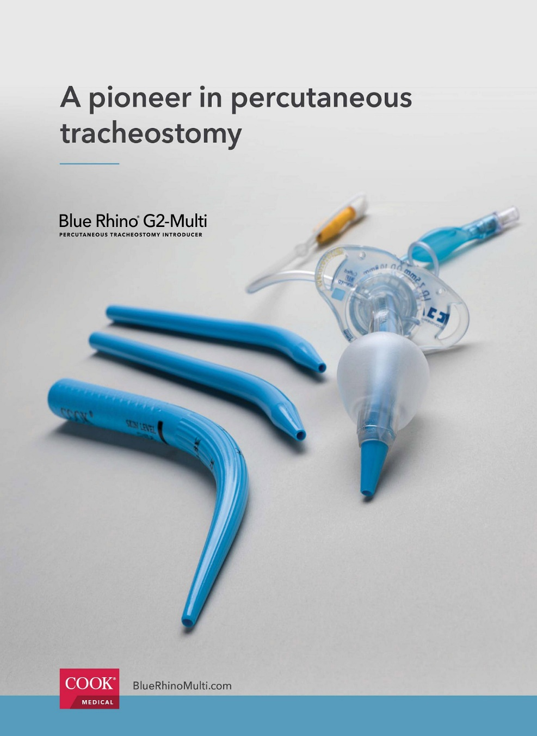
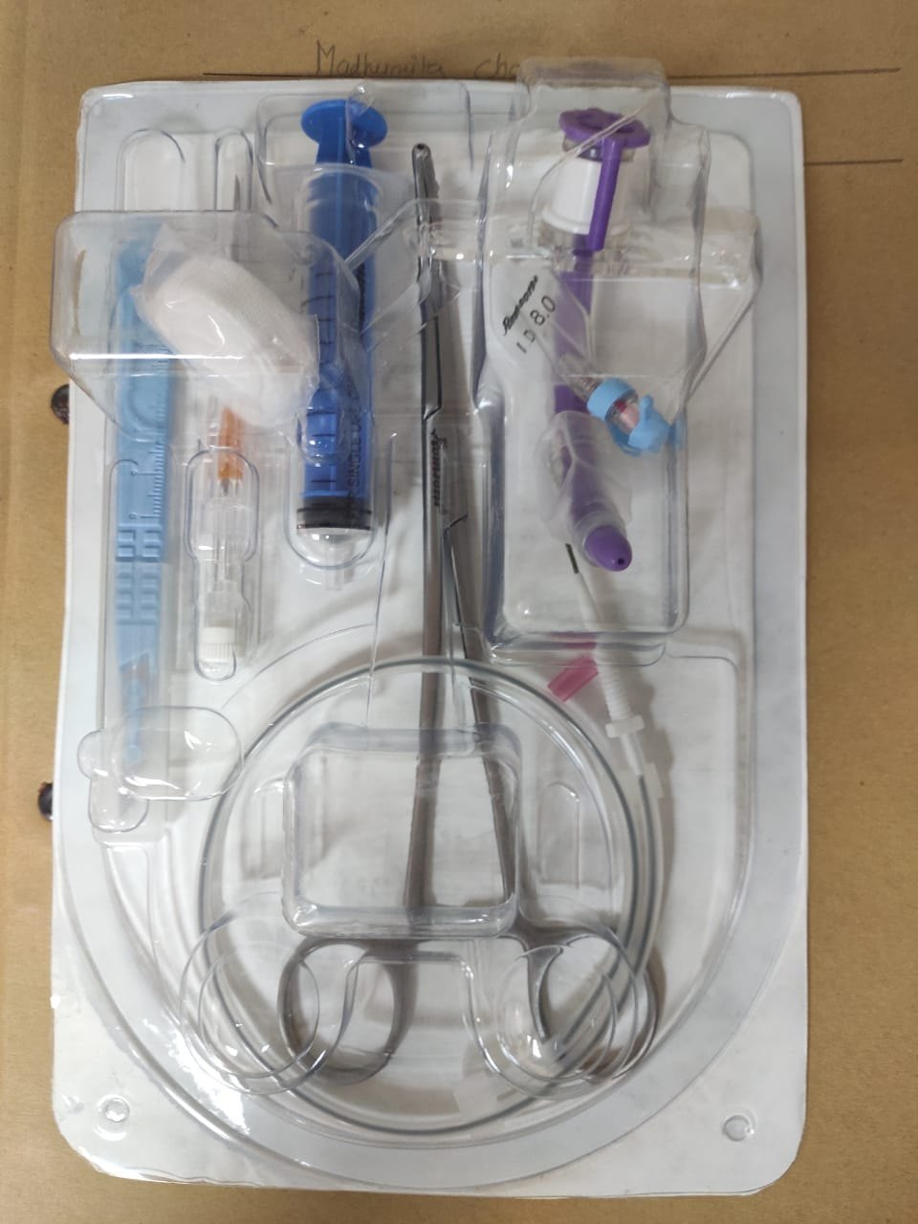
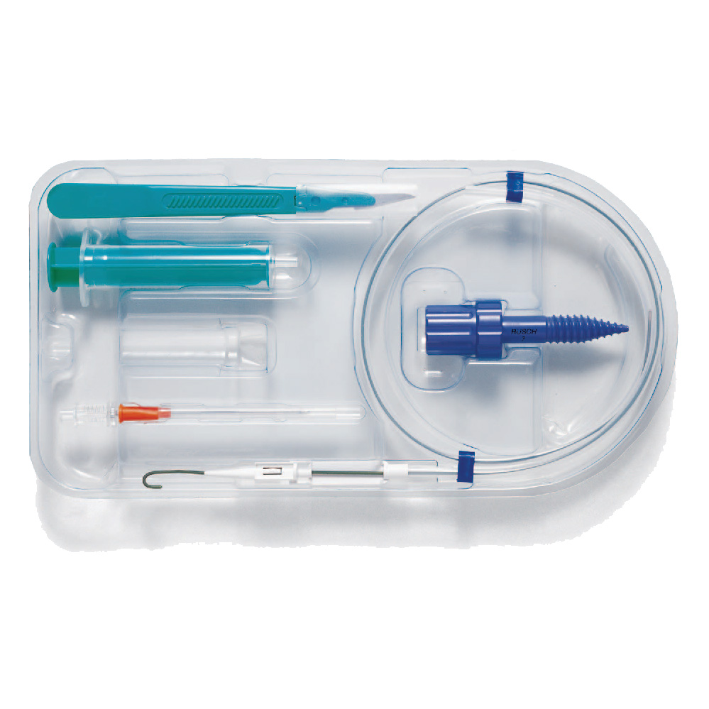

Slide 18
Покази до трахеостомії
Непрохідність дихальних шляхів:
сторонні тіла
рубцеві стенози гортані
пухлини глотки та гортані
опіки дихальних шляхів.
Порушення дренажної функції трахеобронхіального дерева:
хвороби нервової системи, що пов’язані з м’язовою слабкістю
( міастенія, травма шийного відділу хребта, БАС)
дисфагія
Забезпечення прохідності дихальних шляхів або вентиляційна підтримка Потреба в санації

Slide 19
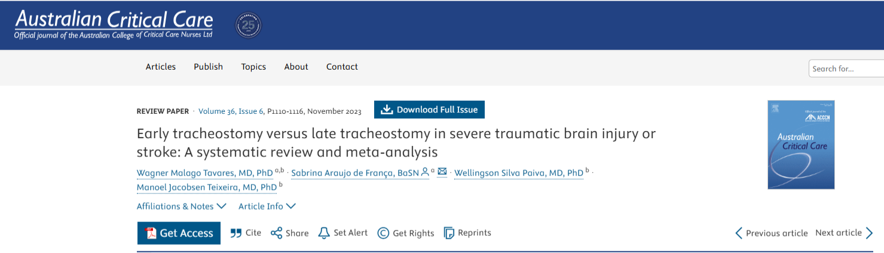
EFFECT ON OUTCOME
No effects on Mortality
Ventilator-free days
VAP incidence
BUT clear improvement in patien’s comfort

Slide 20
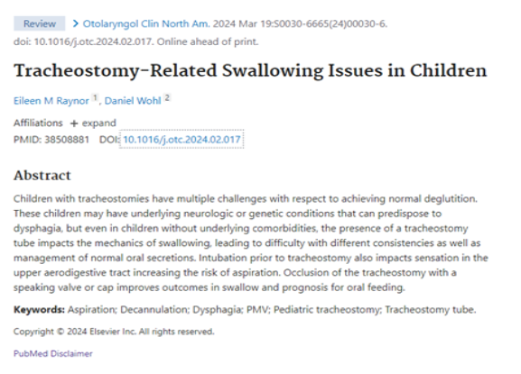
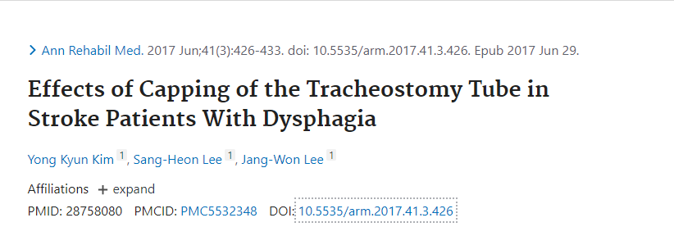
Закриття трахеостомічної трубки є корисним способом зменшення залишків після ковтання, і його можна вважати альтернативним методом полегшення дисфагії у пацієнтів з інсультом, які можуть переносити закриття трахеостомічної трубки, якщо спостерігаються залишки після ковтання.
При відсутності потреби в ШВЛ ведення трахеостоми на роздутій манжеті не рекомендується.

Slide 21
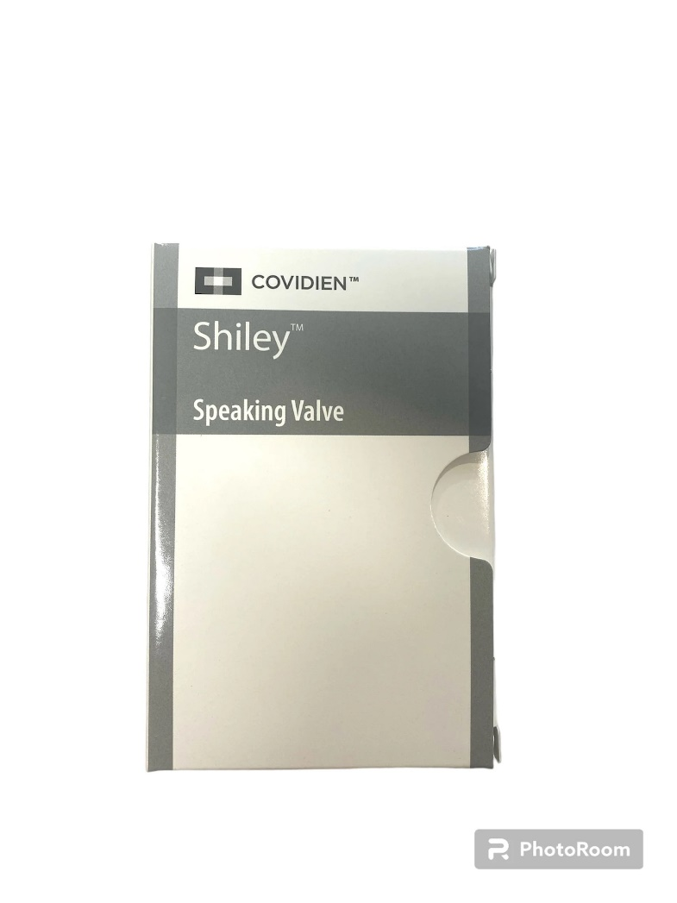
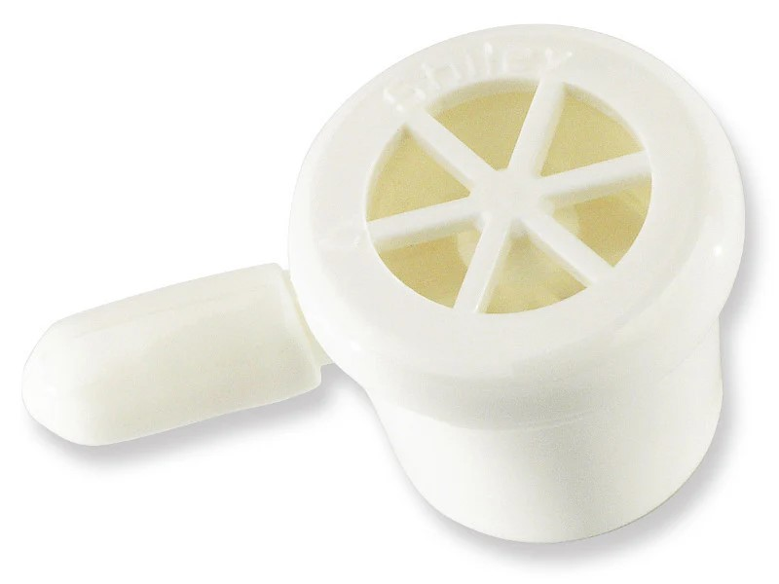
Вокалізація пацієнта

Slide 22
Take Home Messages
Раннє виявлення дисфагії та правильна оцінка призведе до кращого ефекту
Вибір періоду інтервенцій має носити виключно індивідуальний характер
Проведення деканюляції хворого тільки в разі можливості харчуватись через рот та відсутності потреби в санації.

Slide 23

Дякую за увагу!

